Slide 1

PLAN COMÚN | NIVEL 3° MEDIO
MÓDULO 2
GESTIÓN
COMERCIAL TRIBUTARIA
  En estos documentos se utilizarán de manera inclusiva términos como: el estudiante, el docente, el compañero u otras palabras equivalentes y sus respectivos plurales, es decir, con ellas, se hace referencia tanto a hombres como a mujeres.

Slide 2

MÓDULO 2 | GESTIÓN COMERCIAL TRIBUTARIA
ACTIVIDAD 4
PROCESO DE
IMPORTACIÓN

Slide 3





OBJETIVO DE APRENDIZAJE
APRENDIZAJE ESPERADO
CRITERIOS DE EVALUACIÓN
OA 1 Leer y utilizar información contable básica acerca de la marcha de la empresa, incluida información sobre importaciones y/o exportaciones, de acuerdo a las normas internacionales de contabilidad (NIC) y de información financiera (NIIF).
OA Genérico
B – C - H
1 Gestiona la documentación mercantil de las importaciones y/o exportaciones conforme a las disposiciones contables y tributarias vigentes.
1.3 Completa o elabora, utilizando sistemas, los documentos
mercantiles de importaciones y exportaciones, de acuerdo
a las normativas legales vigentes.

Slide 4

RECORDEMOS
¿QUÉ APRENDIMOS LA ACTIVIDAD ANTERIOR?
MONTOS CORRESPONDIENTES A UNA IMPORTACIÓN Y EXPORTACIÓN:
1
¿Cuál es el rol que cumple el Banco Central en la circulación de las divisas?
2
¿Qué pasaría si la divisa estadounidense sufriera un alza desmesurada?

Slide 5

INTRODUCCIÓN AL MÓDULO
El objetivo principal de los siguientes temas que trataremos, están relacionados a que puedan realizar cálculos de derechos, tasas e impuestos asociados al proceso de importación de mercancía, además de que sean capaces de confeccionar la documentación respectiva al proceso de importación de mercaderías, recordando siempre las cláusulas INCOTERMS,
y regirse por las normas legales vigentes.
Para lograr introducirnos al tema te invito a que respondas:
En base a lo que ya hemos estudiado, crees que ¿Cualquier comerciante puede realizar comercio internacional?
¡Muy bien!
Te invitamos a profundizar revisando
la siguiente presentación

Slide 6

4
MENÚ DE LA ACTIVIDAD
PROCESO DE IMPORTACIÓN
Al término de la actividad estarás en condiciones de:
1
Identificar el sistema arancelario y cómo este aplica sus condiciones.
Calcular los diferentes derechos, tasas e impuestos, que se aplican en el comercio internacional.
2
Confeccionar los documentos aduaneros de ingreso de mercancías, rigiéndose por la normativa legal vigente.
3
‹#›
PLAN COMÚN | 3° Medio | Presentación

Slide 7
SISTEMA ARANCELARIO
Chile aplica el Sistema aduanero armonizado. Los derechos de aduanas su pago es una de las más bajas de Latinoamérica, y se aplica a casi todas las mercancías. El Servicio Nacional de Aduanas, sin embargo, se reservó el derecho de aplicar precios mínimos al valor de las importaciones (puede ser el caso, sobre todo, de ciertos productos agrícolas como el trigo, los aceites comestibles y el azúcar).
Por regla general, las importaciones están afectas al pago de los siguientes impuestos:
1. Arancel general o derecho ad valorem sobre el valor CIF.
El arancel general es del 6% para mercancías originarias de países sin acuerdo comercial con Chile.
En caso de mercancías originarias de algún país con el cual Chile ha suscrito un acuerdo comercial, el arancel puede ser cero o estar afecto a una rebaja porcentual. Desde el año 2003, se encuentra vigente el Acuerdo de Asociación entre la Unión Europea y Chile en virtud del cual el arancel aplicable para la mayor parte de las mercancías es del 0% y, para el resto, menor que el arancel general.
Coste de la mercancía + Prima de seguro + Valor del flete

Slide 8
SISTEMA ARANCELARIO
2. Impuesto sobre el Valor Añadido (IVA):
Este impuesto consiste en el recargo del 19% al monto del precio final determinado por el vendedor de un bien o servicio. El impuesto actúa en cadena, trasladándose desde el vendedor al comprador, quien descuenta el impuesto pagado y acreditado en las facturas de sus compras (Crédito Fiscal) y agrega el impuesto recolectado en las ventas (Débito Fiscal). El consumidor del bien o servicio es quien soporta por último el impuesto que se ha arrastrado en la cadena desde el productor hasta el consumidor final (SII).
Coste de la mercancía + Prima de seguro + Valor del flete

Slide 9
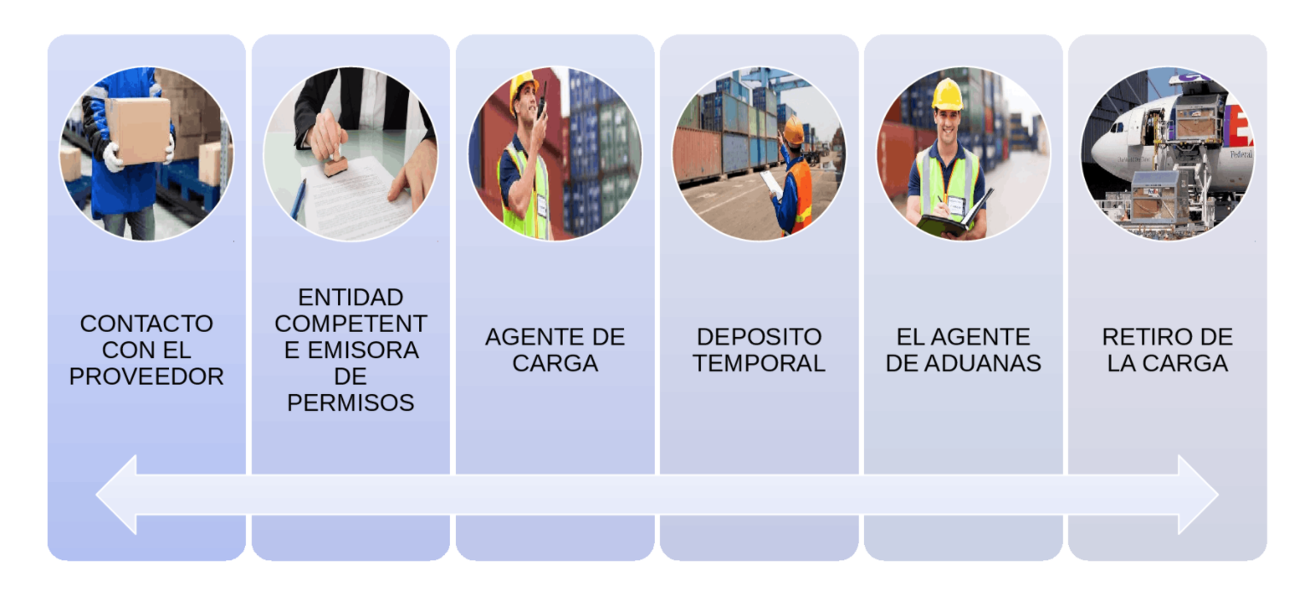
SISTEMA ARANCELARIO
Cabe mencionar que en virtud de la aplicación del Tratado de Uruguay y a efectos del cálculo para el pago del IVA, la importación de libros, revistas y otros impresos para la lectura, cultura o estudio se encuentran libres del pago del derecho ad valorem. Los beneficios de este Tratado se extienden a todos los libros e impresos editados en países que forman parte de la Organización Mundial del Comercio (OMC), en virtud de la Cláusula de la Nación Más Favorecida.
Por expresa disposición del Convenio, quedan excluidos del beneficio los libros que tiendan a realizar propaganda que afecte al orden político, social o moral de los países signatarios, o que sean de publicidad.
FUENTE:
https://www.docsity.com/es/proceso-de-importacion-1/5240659/

Slide 10
SISTEMA ARANCELARIO
3. Pago de aranceles
El pago de los aranceles por la importación de bienes se puede realizar una vez que la declaración de importación (Documento Único de Ingreso o DIN) ha sido confeccionada y validada por la Aduana.
El pago se puede realizar de forma electrónica, ingresando al sitio Web de la Tesorería General de la República (www.tesoreria.cl) o a través de los bancos comerciales o entidades financieras autorizadas.
El plazo máximo de pago de los derechos aduaneros es de 15 días desde la fecha de emisión de la declaración de ingreso.
Si se paga fuera de plazo, hay que efectuar el pago directamente en la Tesorería General de la República, donde recalculan el monto en base al incremento del IPC y los correspondientes intereses de demora.
Con el comprobante de pago se procede a retirar las mercancías para su posterior traslado al destino final.

Slide 11
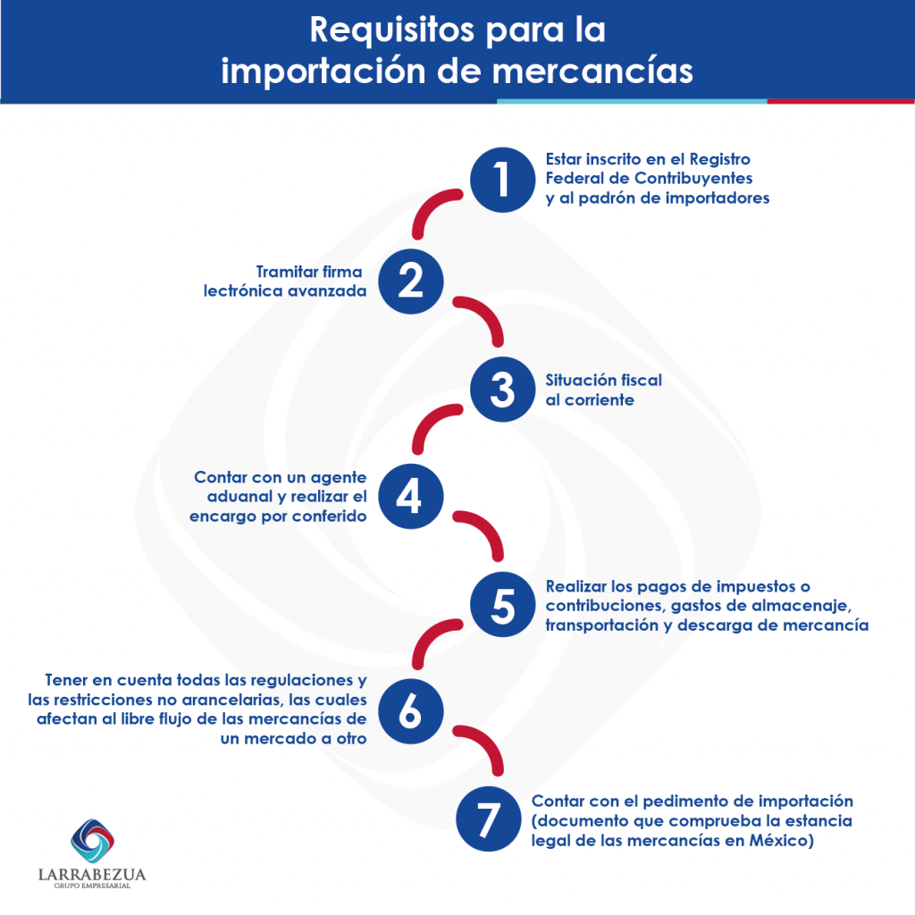
PROCESO DE IMPORTACIÓN
El proceso de importación de mercancías es una operación comercial que requiere varias regulaciones legales, en la que la mercancía de procedencia extranjera se somete a una fiscalización tributaria dentro del territorio aduanero, antes de que cumpla su actividad comercial principal, como consumo, fabricación o venta dentro del país.
FUENTE:
https://www.larrabezua.com.mx/paso-a-paso-sobre-el-proceso-de-importacion-de-mercancias/

Slide 12

PROCESO DE IMPORTACIÓN
Los pasos que debes tener en cuenta para importar son los siguientes:
Relación proveedor extranjero, importador nacional.
Intervención Bancaria.
Informe de Importación.
Solicitud Apertura de Carta de Crédito.
Operación de embarque y contratación del flete y seguro.
Recepción de las mercancías.
Retiro de las mercancías y pago al exterior.

Slide 13
¿CÓMO CALCULO LOS DERECHOS, IMPUESTOS Y TASAS
EN EL INGRESO DE MERCANCÍAS?
Para realizar el cálculo de estos pagos debo considerar por regla general las importaciones que están afectas a este cobro, de este modo debemos realizar el cálculo de la siguiente forma:
Importaciones están afectas al pago del derecho ad valorem (6%) sobre su valor CIF (costo de la mercancía + prima del seguro + valor del flete de traslado) y el pago del IVA (19%) sobre su valor CIF + el derecho ad valorem.
Ejemplo de cálculo:
Valor CIF USD $ 2000,00
Derechos ad valorem (6% de 2.000) USD $ 120,00
IVA (19%) (sobre 2.120,00) US $402,80
Total de tributos aduaneros USD $522,80

Slide 14
¿CÓMO CALCULO LOS DERECHOS, IMPUESTOS Y TASAS
EN EL INGRESO DE MERCANCÍAS?
En caso que quisiéramos importar automóviles su cálculo cambia y corresponde al siguiente:
Derecho ad valorem: 6% del valor CIF del vehículo
Iva 19% sobre la base valor CIF + derecho ad valorem
Ejemplo de cálculo:
Valor FOB USD $ 35.000
Flete Marítimo USD $ 4.500
Seguro (2%) estimado USD $700
Total valor CIF USD $40.200
Tributos
1 derecho ad valorem (6% de USD $40.200)= USD $2.412
2 IVA (19% sobre USD $(40.200+ 2.412)= USD $8.096
Total tributos a pagar (derecho valorem + IVA): USD $10.508,28

Slide 15


REALICEMOS UNA PAUSA
REFLEXIONEMOS
Para que reflexionemos en conjunto los invito a que den sus impresiones sobre el proceso de importación de productos al territorio respondiendo la siguiente pregunta:
Todos los productos que ingresan a nuestro país:
¿deberían estar todos libres de pago de impuestos? ¿Por qué?
Te invito a compartir tus respuestas a través
de un plenario con los demás grupos.
¡Muy bien!

Slide 16

REFLEXIÓN
Dándole respuesta a la pregunta planteada, en el caso de los países que están asociados a nuestro país por tratados de libre comercio, es claro que ellos están libre de pago de impuestos adicionales, porque se firmaron pactos de apoyo mutuo. Pero si no existe este pacto no se debería dar el libre pago de impuestos adicionales, ya que gracias a estos, se puede invertir en el país en mejoras y aumentar las ganancias.
¡Muy bien!

Slide 17
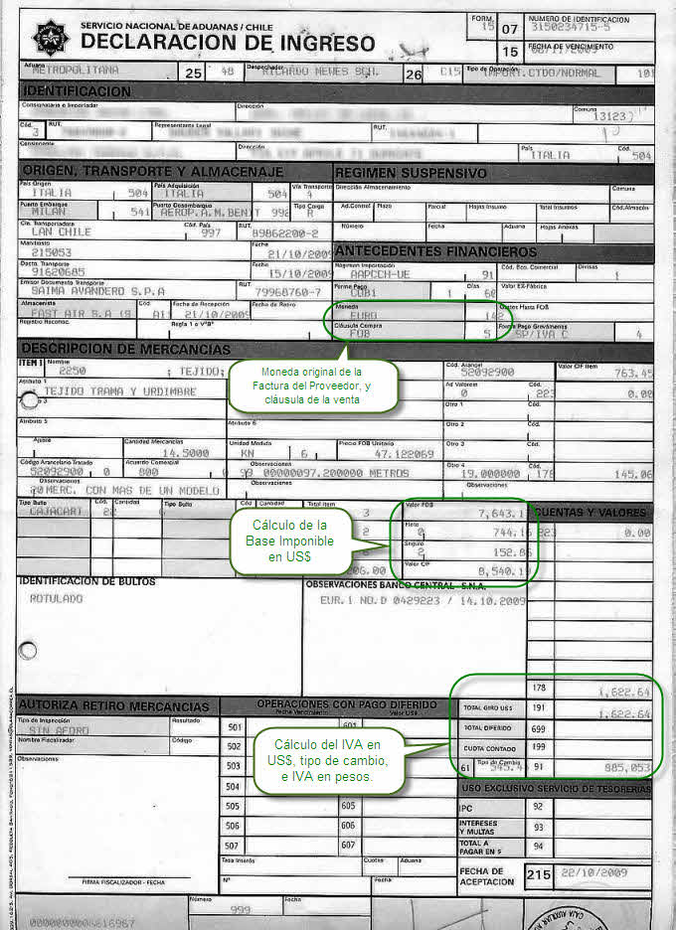
DOCUMENTOS ADUANEROS DE INGRESO DE MERCANCÍAS
Declaración de Ingreso
Además de ser un documento de destinación aduanera para las operaciones de ingreso de mercancías extranjeras al país, contempla el documento de pago para liquidar todos los derechos, impuestos, tasas y demás gravámenes que genere una operación de importación; almacén particular; importación y pago simultáneo; reingreso; admisión temporal y admisión temporal para perfeccionamiento activo.
En el libro de compras, debemos registrar esta declaración de ingreso como la factura que acredita la compra.

Slide 18
DOCUMENTOS ADUANEROS DE INGRESO DE MERCANCÍAS
Preparación, confección, tramitación de Declaración de Ingreso de Mercancías (DIN) al país, tales como:
Importación.
Almacén Particular.
Admisión Temporal.
Transitarias (redestinación, transbordo, transito).
Asesoría y tramitación cuaderno ATA.
Reingreso de Mercancía Nacional o Nacionalizada.
Admisión temporal perfeccionamiento Activo.
Solicitud obtención de Regla del procedimiento de aforo inciso 2do. y 3ero.
Reconocimiento de los bultos para verificar: estado de las mercancías, apoyo a la clasificación, detectar mermas, realizar divisiones de bultos y toda operación que signifique la correcta aplicación. de los tributos aduaneros y clasificación de las mercancías.

Slide 19
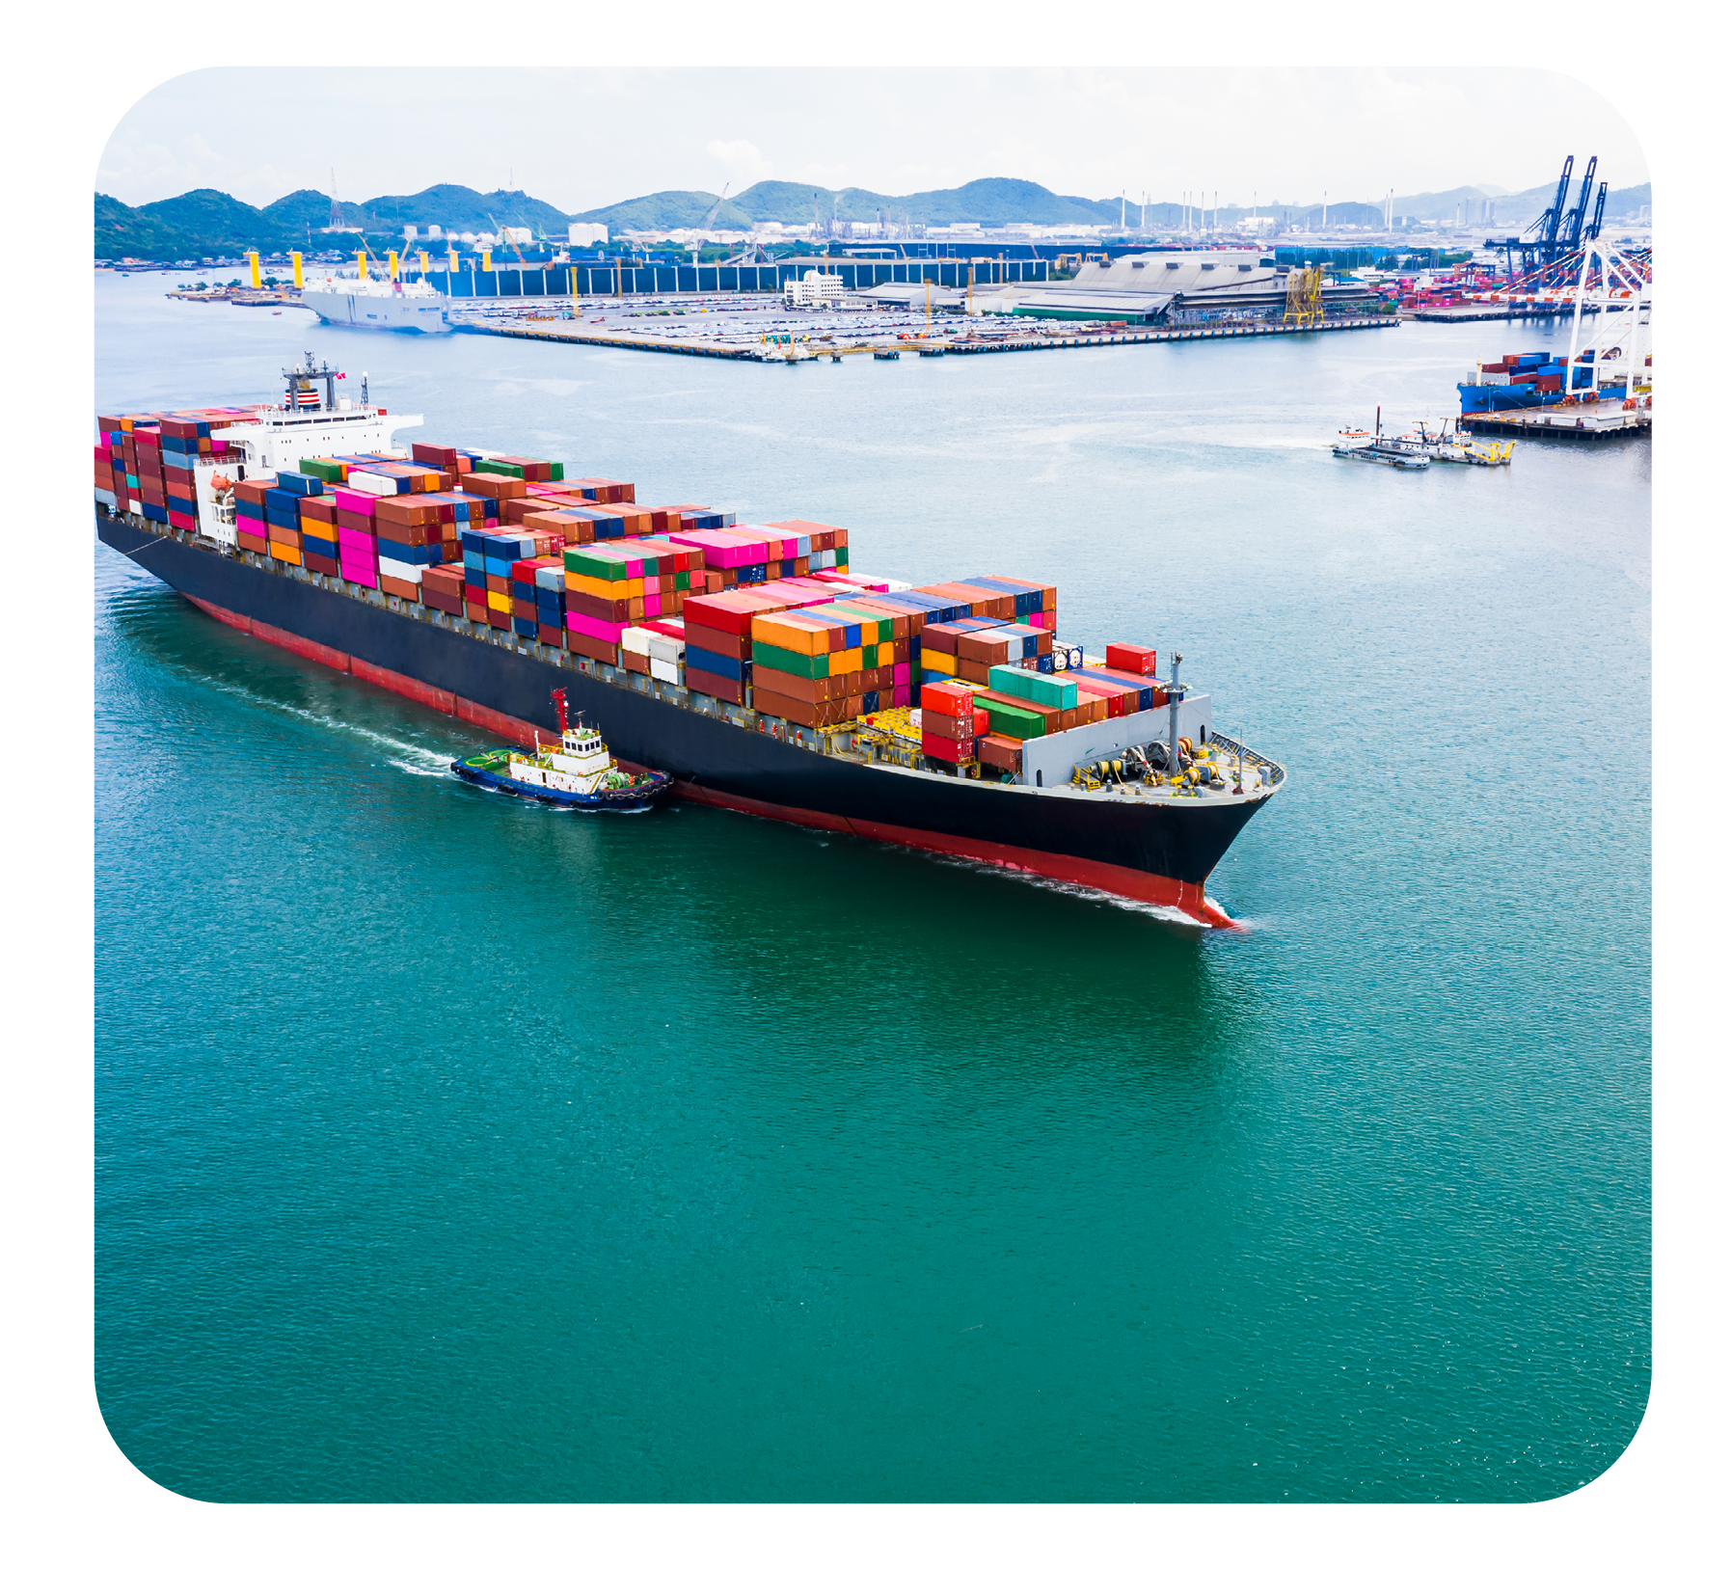
FACTURA DE AGENTE DE ADUANA
La factura aduanera es el documento que emite el exportador en una operación de comercio internacional cuando lo exigen las aduanas de algunos países como EE.UU, Sudáfrica, etc., normalmente a efectos informativos y de control estadístico de las operaciones de comercio exterior.
En ocasiones puede llegar a sustituir a la factura comercial y a la factura consular.
Mediante un original de la factura aduanera, el
importador declara ante la autoridad fiscal de su país,
el importe que debe abonar, a quién lo abona y qué
forma de pago ha concertado.

Slide 20
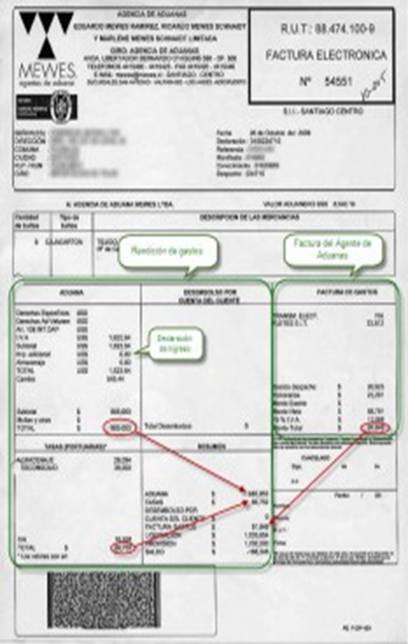
FACTURA DE AGENTE DE ADUANA
En ocasiones se sustituye por una factura comercial emitida por el propio comprador y legalizada por el consulado del país del importador.
Para ello, la factura deberá pasar por la Sección de Legalizaciones del Ministerio de Asuntos Exteriores y de Cooperación y luego ser visada por la embajada o consulado del país del destinatario de la venta.
Otra opción para realizar la legalización de una factura comercial es cumplimentar un formulario.

Slide 21
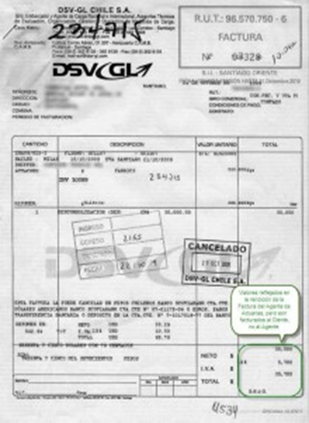
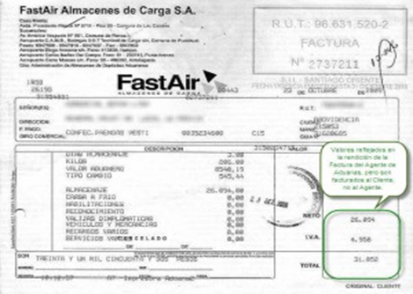
FACTURA DE AGENTE DE ADUANA
Facturas de Gastos anexos
Toda importación genera gastos anexos a la misma. En este ejemplo sencillo se han generado lo dos que siempre se generan, la Desconsolidación y el Almacenaje (de las mercaderías en el puerto-aeropuerto mientras se hacen los trámites). Pueden haber otros muchos gastos asociados, tales como aforo físico, revisiones del SAG, transporte nacional hasta nuestra bodega, etc.

Slide 22
REALICEMOS UNA PAUSA
REFLEXIONEMOS
En grupos de cuatro integrantes trabaja de manera colaborativa completando el siguiente cuadro de información que indique los impuestos indirectos que se aplican sobre la misma base impositiva que es el IVA, para esto apóyese de internet o en conocimientos que ustedes tengan de productos que han adquirido y busquen cuáles son los productos que se les aplica este impuesto adicional.
Producto | Tasa de impuesto adicional

Slide 23



4
REVISEMOS
¿CUÁNTO APRENDIMOS?
PROCESO DE IMPORTACIÓN
Te invito a reunirse en los grupos de trabajo de la actividad, para que continuemos en el desarrollo del proceso de importación de mercancías, recordemos que estamos en el proceso de la importación y tenemos que tener la claridad de cuáles serán los trámites y obligaciones que debemos cumplir y para el logro de este objetivo, deben en una primera instancia organizar los documentos que serán utilizados para el proceso de importación del producto que pretendemos traer del exterior y revisar que otros trámites deberían cumplir para el ingreso de las mercancías.

Slide 24






ANTES DE COMENZAR A TRABAJAR
TOMA LAS SIGUIENTES PRECAUCIONES
Cuida tus claves de acceso.
Resguarda la confidencialidad de la información.
Cuidado con los dispositivos externos, asegura la información instalando antivirus.
Se riguroso y ordenado con los antecedentes que manejas.
Realiza trabajo en equipo con respeto en tus opiniones,
escucha a los demás.

Slide 25

4
¡PRACTIQUEMOS!
ACTIVIDAD PRÁCTICA
PROCESO DE IMPORTACIÓN
Ahora realizaremos una actividad práctica. Utilice el archivo
Actividad Práctica sigue las instrucciones señaladas.
Reúnete con tu grupo que ya teníamos organizado para
desarrollar la actividad de importación de productos.
¡Éxito!
ción

Slide 26


ANTES DE TERMINAR:
TICKET DE SALIDA
PROCESO DE IMPORTACIÓN
¡No olvides contestar el Ticket de Salida!
¡Hasta la próxima!

